Slide 1


NÁZEV ŠKOLY: | Masarykova základní škola a mateřská škola Melč, okres Opava, příspěvková organizace
ČÍSLO PROJEKTU: | CZ.1.07/1.4.00/21.2623
AUTOR: | Mgr. Jiří Soška
NÁZEV: | VY_32_Inovace_Výtvarná výchova
ČÍSLO ŠABLONY: | Vv_10/2
TÉMA: | Expresionismus
ROČNÍK: | 9.
OBDOBÍ REALIZACE: | 1/2013

Slide 2
Anotace:
Prezentace je určena pro žáky II.stupně.
Slouží k seznámení žáků s uměleckým směrem expresionismus.

Slide 3
EXPRESIONISMUS

Slide 4
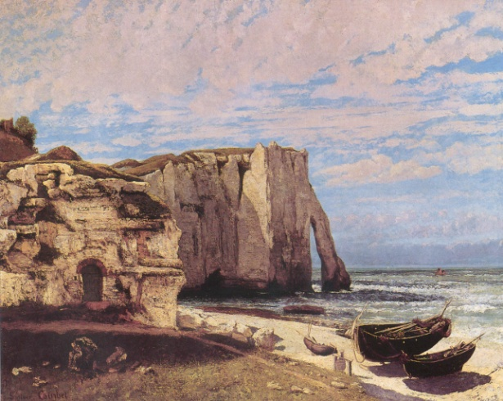
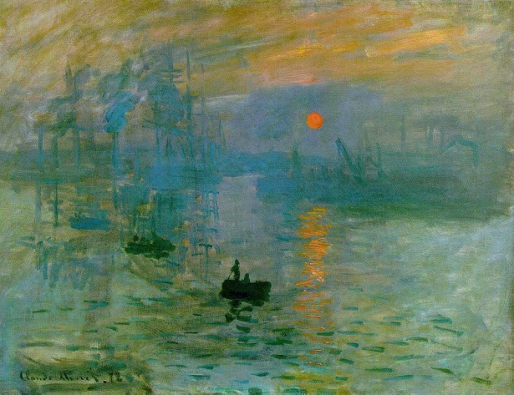
EXPRESIONISMUS
Vznikl jako protiklad impresionismu a naturalismu.
Naturalismus - zobrazuje skutečnost.
Impresionismus - snaží se zobrazit skutečnost pomocí dojmů.

Slide 5
EXPRESIONISMUS
vznikl před 1.světovou válkou
v době hospodářského rozkvětu - úspěchů ve vědě a technice
lidé nadšeni triumfy průmyslového rozmachu
technika zbavila člověka dřiny, ale vzala mu radost z tvořivé
práce, učinila z něj jen součástku stroje
umožňovala ovládnutí přírody, ale začínala ji také ničit
usnadňovala život, ale přinesla i možnost rychle a hromadně
jej zahubit
vedle hrdosti nad silou lidského ducha se rodil strach, úzkost,
obavy

Slide 6
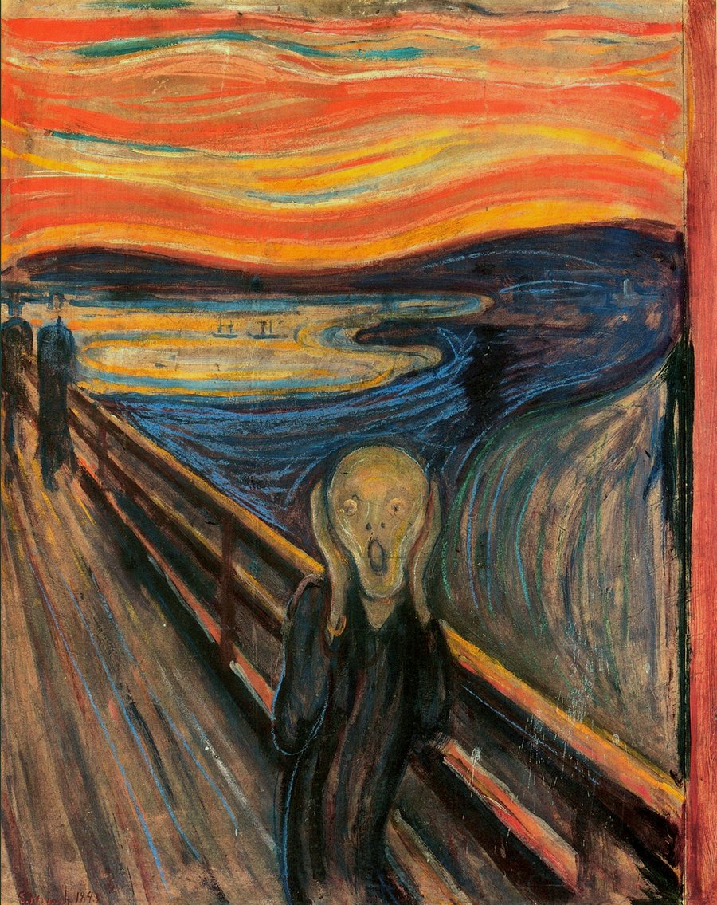
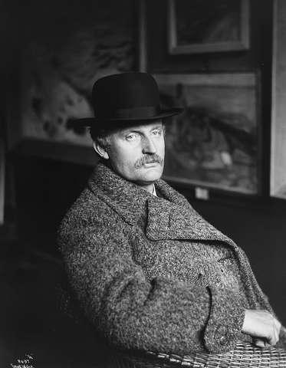
PŘEDSTAVITELÉ EXPRESIONISMU
Edvard Munch - norský umělec
Maluje téma smrti, bolesti,
osamělosti, hrůzy i lásky jako
hrozivé síly.
Výkřik

Slide 7
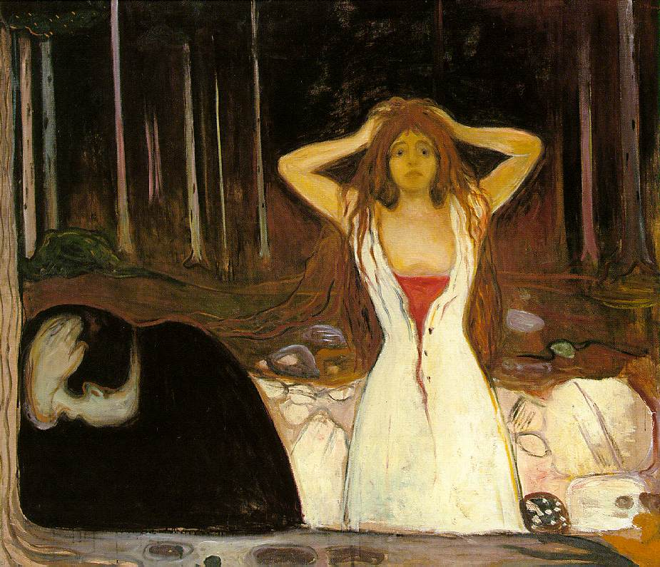
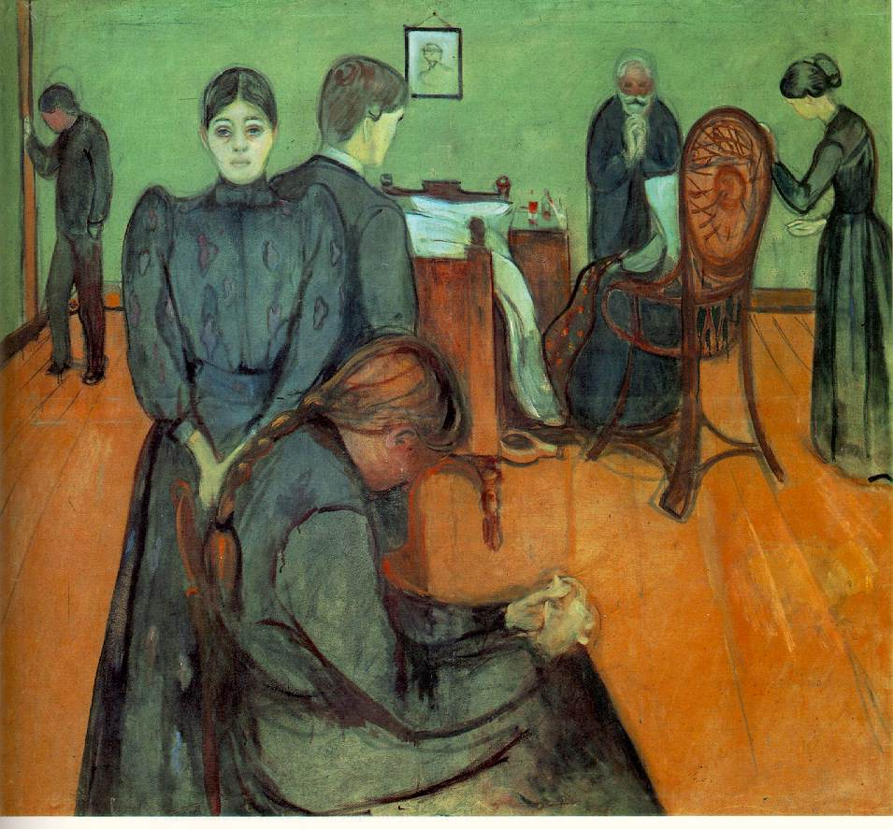
EXPRESIONISMUS
Edvard Munch
Popel
Úmrtní pokoj

Slide 8
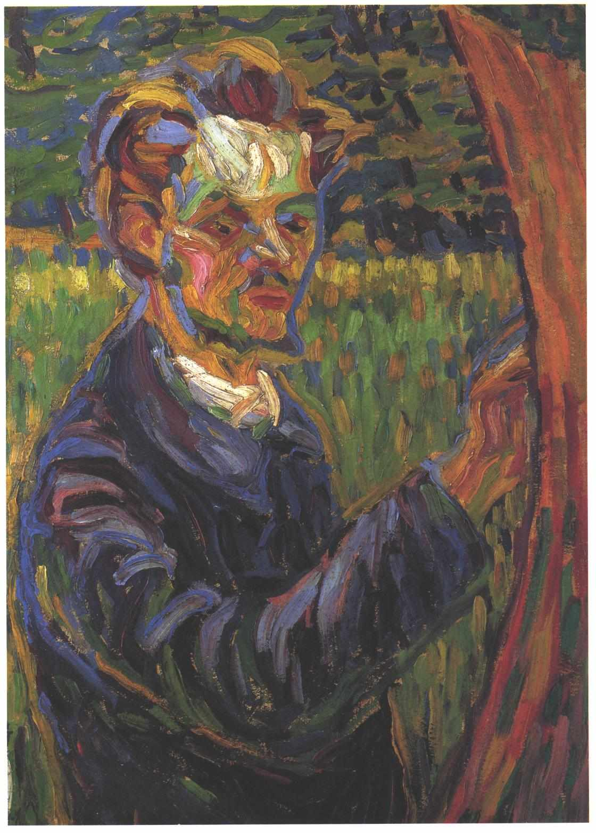
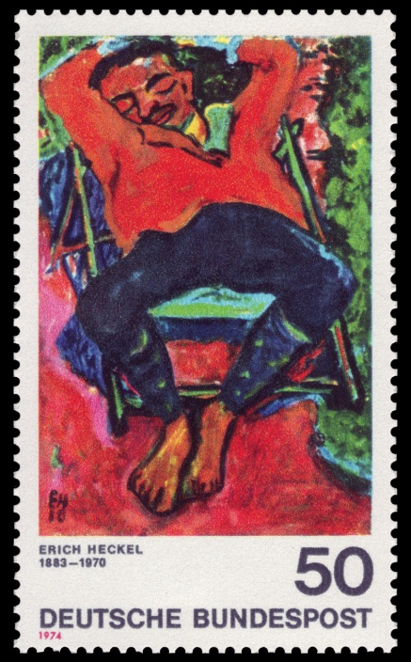
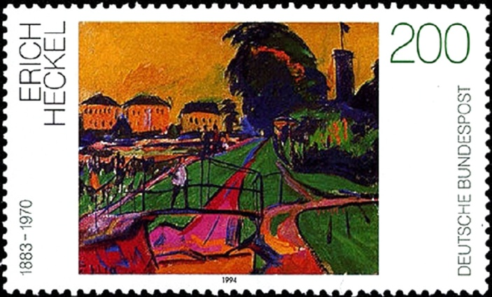
Die Brűcke – první sdružení expresionistických umělců
Vzniklo v Drážďanech (1905)
Erich Heckel u malířského stojanu

Slide 9
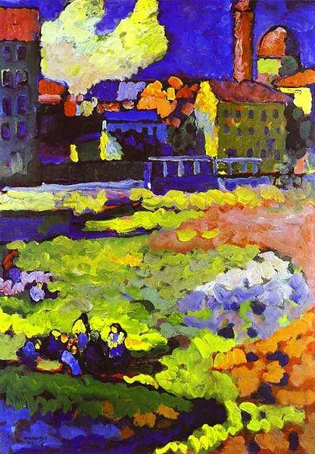
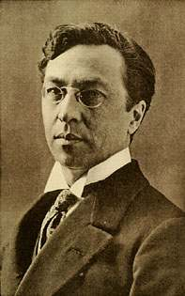
Der blaue Reiter– druhé sdružení expresionistických umělců
Vasilij Kandinsky

Slide 10
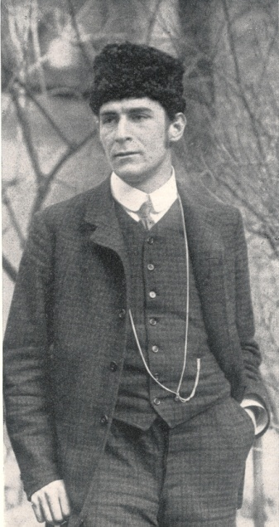
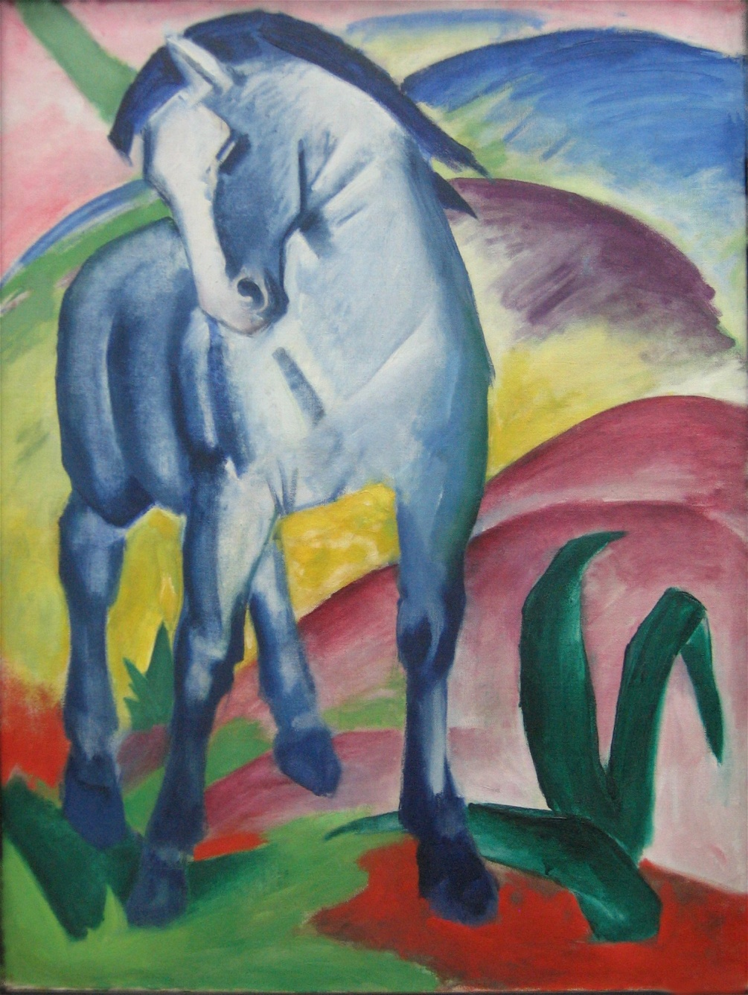
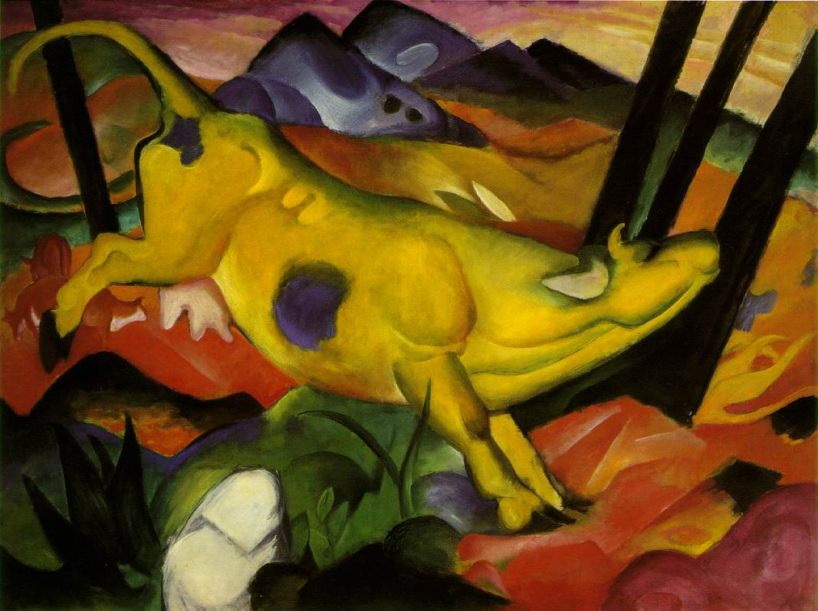
Franz Marc – německý malíř, proslavil se hlavně malbami zvířat
Spoluzakladatel skupiny Der blaue Reiter
*1880 v Mnichově
+ 1916 v bitvě u Verdunu
Žlutá kráva
Modrý kůň
Notes:
Koncem dubna 1914 se Mackovi nastěhovali do vlastního domu v Riedu v podhůří bavorských Alp. Po začátku první světové války Marc dobrovolně narukoval. Do služby nastupoval pln entuziasmu. Z jeho dopisů psaných manželce vyplývá, že válku považoval za způsob, jak se nemocná Evropa duchovně očistí a Německo se stane vůdčí mocností v Evropě.^{[1]} Jak se válka prodlužovala, začal ale Marc ztrácet iluze. Když na frontě nemohl malovat, alespoň kreslil. Dochovalo se několik skicáků s pozoruhodnými kresbami, psal i aforismy a eseje. Konce války se nedožil. Jeho jméno se objevilo na seznamu významných umělců, kteří mají být staženi z fronty. Při průzkumné hlídce během posledního dne, kdy byl nasazen, ho 4. března 1916 v bitvě u Verdunu zasáhly dvě střepiny granátu a zemřel. Pohřben byl druhého dne v zahradě zámku v Gussainville.
Marc se proslavil hlavně malbami zvířat, zejména srnců a koní. Toto téma ho zaujalo přibližně od roku 1905, po setkání s malířem Niestlém. Před válkou si pořídil dva srnce a choval je ve svém venkovském sídle v Riedu. Při zobrazování zvířat Marcovi nešlo o jejich zoologické zobrazení. Malíř se v obrazech snažil o empatii vůči duši každého jednotlivého zvířete, usiloval o vystižení jeho duchovní podstaty. Nechtěl zobrazit svět zvířat tak, jak ho vidí lidé, nýbrž zevnitř, z hlediska zobrazovaného objektu. Jasné barvy a zdálivá jednoduchost Marcových obrazů vyjadřují emoce a harmonii přírody. Podle Marca příroda a zvířata jsou harmoničtější a blíže spjaty s vesmírem než lidská společnost.

Slide 11
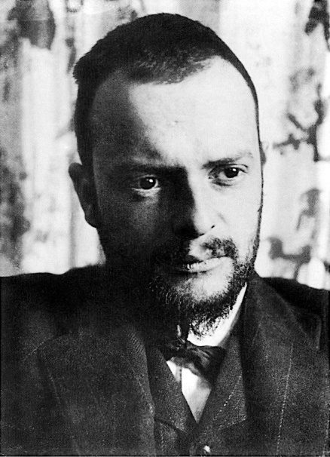
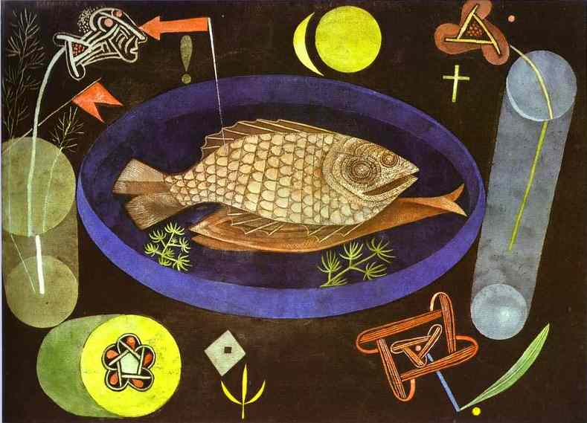
Paul Klee (švýcarský malíř)
1879 - 1940
Okolo ryby

Slide 12
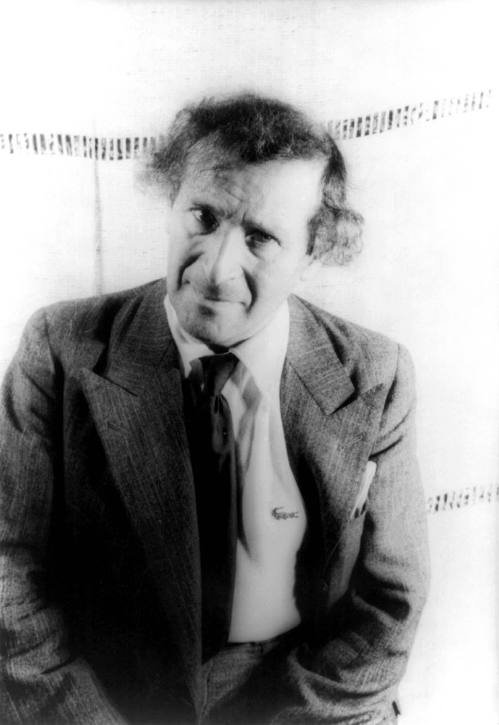
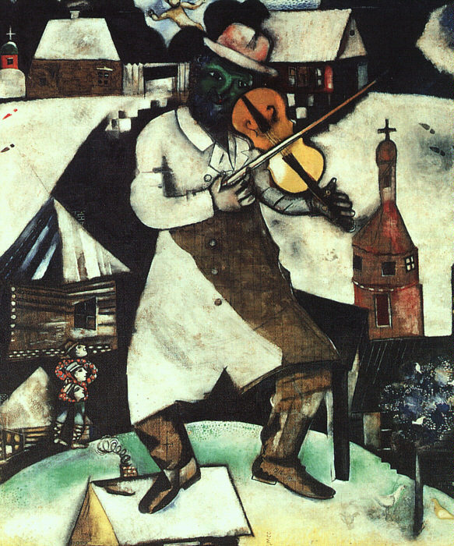
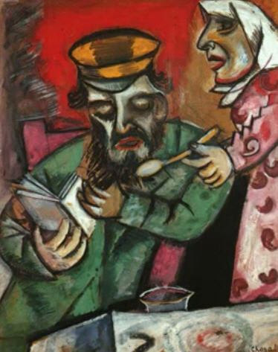
Představitelé tzv. Pařížské školy.
Marc Chagall - bělorusko, francouzský malíř
1887 - 1985
Houslista na vsi
Rodiče
Lyrické, snové obrazy jsou vzpomínkami na dětství, na přátele a mládí.
Notes:
byl židovský bělorusko-francouzský malíř
Jeho dílo bylo ovlivněno jednak dětskými a jednak židovsko-ruskými mytickými a náboženskými představami. Inspiroval se také životem běloruského lidu. V šedesátých a sedmdesátých letech se pustil do rozsáhlých projektů spojených s výzdobou veřejných institucí i náboženských staveb.
Jeho obrazy p
Překypují vzpomínkami na dětství a velice živými barvami.
Měl vlastní umělecký styl skládající se z expresionalismu, symbolismu a kubismu.

Slide 13
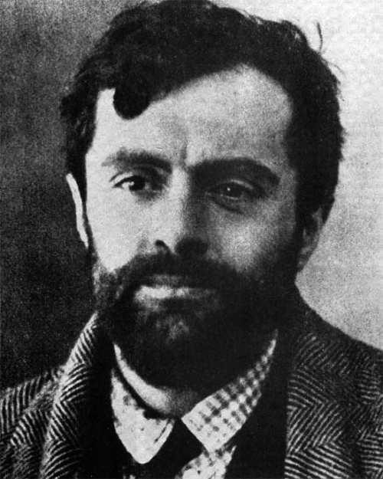
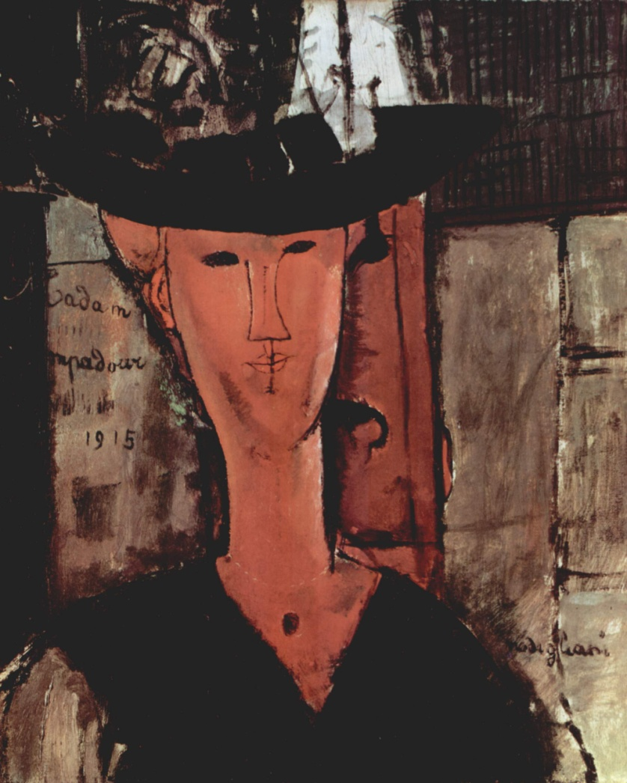
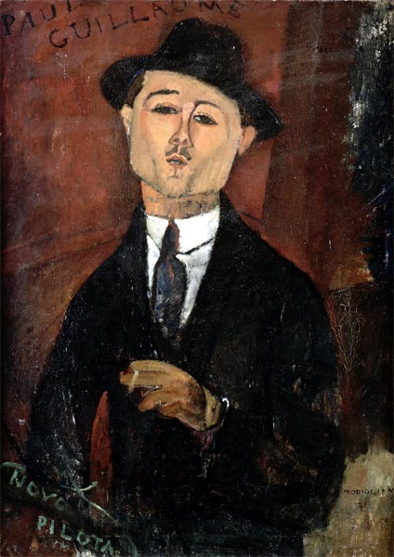
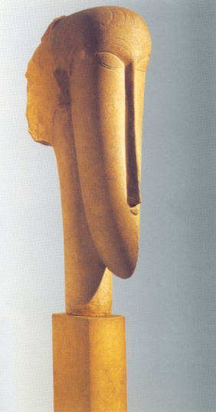
Amedeo Modigliani- italský malíř
1884 - 1920
Dáma s kloboukem
Paul Guillaume
Jeho portréty se vyznačují vnitřním klidem, zjednodušením formy.
Notes:
Amedeo Modigliani
Skočit na: Navigace, Hledání
Amedeo Clemente Modigliani (12. července 1884, Livorno – 24. ledna 1920, Paříž) byl italský malíř a sochař židovského původu. Narodil se v toskánském Livornu. Jeho matka byla vdovou po bankéři a podporovala malířské sklony svého syna, který nemohl navštěvovat školu ze zdravotních důvodů. Začal studovat umění v Itálii, navštívil Florencii, Řím, Neapol a Capri; ve Florencii se nadchl pro staré mistry. Od 1902 studoval na akademii ve Florencii a pak v Benátkách. V roce 1906 se přestěhoval do Paříže, kde si naplno osvojil svůj specifický styl malby ovlivněn umělci v okruhu svých přátel, primitivním uměním, ale stylisticky šel svou cestou.
Postihla ho tuberkulóza. Nemocen byl většinu života, především kvůli svému bohémskému stylu života, spojeného s nadměrnou konzumací hašiše a alkoholu a promiskuitě. Zemřel v 35 letech. Jeho žena Jeanne Hébuterne o několik dnů později i přes to, že byla těhotná, spáchala sebevraždu.

Slide 14
EXPRESIONISMUS
[citace 1/2013]
http://upload.wikimedia.org/wikipedia/commons/f/fe/Courbet_Etretat.jpg
http://upload.wikimedia.org/wikipedia/commons/5/5c/Claude_Monet%2C_Impression%2C_soleil_levant%2C_1872.jpg
http://upload.wikimedia.org/wikipedia/commons/f/f0/Edvard_Munch_1912.jpg
http://upload.wikimedia.org/wikipedia/en/f/f4/The_Scream.jpg http://upload.wikimedia.org/wikipedia/en/1/14/Munch_Ashes.jpg
http://upload.wikimedia.org/wikipedia/en/1/14/Munch_Ashes.jpg
http://upload.wikimedia.org/wikipedia/en/2/2d/Munch_deathSickroom.jpg
http://upload.wikimedia.org/wikipedia/commons/6/6f/Kirchner_-_Erich_Heckel_an_der_Staffelei.jpg
http://upload.wikimedia.org/wikipedia/commons/b/b0/Gedenkmarke_Erich_Heckel.jpg
http://upload.wikimedia.org/wikipedia/en/1/18/Wassily_Kandinsky_-_Munich-Schwabing_with_the_Church_of_St._Ursula.jpg
http://upload.wikimedia.org/wikipedia/commons/8/8b/Franz_Marc_Blaues_Pferd_1911.jpg
http://upload.wikimedia.org/wikipedia/commons/b/b7/FranzMarc.jpg
http://upload.wikimedia.org/wikipedia/commons/f/fd/Franz_Marc-The_Yellow_Cow-1911.jpg
http://upload.wikimedia.org/wikipedia/commons/c/c5/Around_the_Fish.JPG
http://upload.wikimedia.org/wikipedia/commons/6/6e/Paul_Klee_1911.jpg
http://upload.wikimedia.org/wikipedia/en/4/4d/Chagall_parents.jpg
http://upload.wikimedia.org/wikipedia/commons/3/35/Marc_Chagall_1941.jpg
http://upload.wikimedia.org/wikipedia/en/4/4a/Image-Chagall_Fiddler.jpg http://upload.wikimedia.org/wikipedia/commons/9/94/Amadeo_Modigliani_004.jpg
http://upload.wikimedia.org/wikipedia/commons/2/28/Amedeo_Modigliani_-_Paul_Guillaume%2C_Novo_Pilota.jpg
http://upload.wikimedia.org/wikipedia/commons/5/53/Amedeo_Modigliani_1919.jpg
http://upload.wikimedia.org/wikipedia/commons/2/23/Modis2.jpg

